Slide 1
第16章 网络通信

Slide 2
本章简介
本章介绍了网络通信的常见编程技术，包括通信过程中采用的数据格式、HTTP接口的访问方式及其实现工具、套接字Socket的交互流程及其适用场合，还分别介绍了HTTP测试工具与即时聊天工具的实现过程。
16.1 网络交互的数据格式
16.2 HTTP接口访问
16.3 套接字Socket通信
16.4 实战练习
16.5 小结

Slide 3
16.1 网络交互的数据格式
本节介绍了网络两端传输信息所采用的几种数据格式，首先描述了网络地址URL的拼写规范，以及在URL后面添加请求参数的方式，如“参数A名称=A参数值&参数B名称=B参数值”；其次阐述了轻量级数据交换格式JSON，以及如何使用第三方json库解析和拼装JSON串；再次讲述了可扩展标记语言XML，以及如何使用第三方xml库解析和拼装XML串。
16.1.1 URL地址的组成格式
16.1.2 JSON串的解析
16.1.3 XML报文的解析

Slide 4
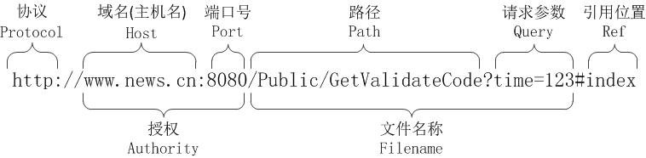
16.1.1 URL地址的组成格式
URL的全称是Uniform Resource Locator，意思是统一资源定位符，俗称网络地址或网址。
网络上的每个文件及接口，都有对应的URL网址，它规定了其他设备如何通过一系列的路径找到自己。
下图是URL的组成格式说明

Slide 5
网址工具URL的用法
网址工具名叫URL，其构造方法的输入参数即为网址字符串，常用方法如下：
getProtocol：获取URL对象采用的网络协议。
getHost：获取URL对象的域名。
getPort：获取URL对象的指定端口。
getAuthority：获取URL对象的授权部分。
getPath：获取URL对象的路径。
getQuery：获取URL对象的请求参数。
getFile：获取URL对象的文件名。
getRef：获取URL对象的引用位置。
openConnection：打开URL对象的网络连接，并返回URLConnection对象。

Slide 6
网络地址工具InetAddress的用法
若要校验域名的合法性，可使用网络地址工具InetAddress，它的常用方法如下：
getByName：静态方法，获得指定域名的网络地址对象。
getHostAddress：获取网络地址对象的IP地址。
getHostName：获取网络地址对象的域名。
isReachable：检查对方主机是否能连得上。
但isReachable方法不可靠，因为可能存在防火墙导致返回false。如果只是校验域名的格式是否正确，可在调用getByName方法之时，增加捕捉未知域名异常UnknownHostException；一旦捕捉到该异常，就认为当前域名是非法域名。

Slide 7
URL编码和URL解码
URL格式存在部分保留字符，包括冒号、斜杆、问号、井号等等，需要对Query部分的参数值里面的保留字符转义。
除了保留字符以外，中文字符一样需要转义，比如“你”要转为“%E4%BD%A0”。
原始字符的转义过程也称作URL编码，反过来则有反转义过程，即将转义后的字符恢复为原始字符，反转义过程也称作URL解码。
URL编码工具名叫URLEncoder，它的encode方法可获得URL编码后的转义字符串。
URL解码工具名叫URLDecoder，它的decode方法可获得URL解码后的原始字符串

Slide 8
16.1.2 JSON串的解析
JSON是一种轻量级的数据交换格式，不但能够表达寻常的键值对信息，还支持表达数组形式的各类参数。
由于JDK未提供能够处理JSON串的工具，因此需要在工程中添加第三方JSON解析库，例如阿里巴巴的FastJson。添加FastJson的步骤如下：
（1）下载FastJson最新的jar包
（2）打开IEDA，在工程下面创建与src平级的lib目录，把FastJson的jar文件放进该目录
（3）依次选择菜单“File”——“Project Structure”，在弹窗中单击Project Setting下级的“Libraries”，按照书上的说明添加lib库的路径

Slide 9
json串的格式定义
（1）整个json串由一对花括号包裹，并且内部的每个结构都以花括号包起来；
（2）参数格式类似键值对，其中键名与键值之间以冒号分隔，形如“键名:键值”；
（3）两个键值对之间以逗号分隔；
（4）键名需要用双引号括起来，键值为数字的话则无需双引号，为字符串的话仍需双引号；
（5）json数组通过方括号表达，方括号内部依次罗列各个元素，具体格式形如“数组的键名:[元素1,元素2,元素3]”；

Slide 10
FastJson的用法
首先调用JSONObject的parseObject方法，得到某个json串的JSONObject对象，JSONObject的常用方法如下：
getString：获取指定键名的字符串。
getIntValue：获取指定键名的整型值。
getJSONObject：获取指定键名的JSONObject对象。
getJSONArray：获取指定键名的JSONArray数组。
put：添加指定的键值对信息。
remove：移除指定键名的键值对。
clear：清空当前的JSONObject对象。
toJSONString：把JSONObject对象转换为字符串。

Slide 11
16.1.3 XML报文的解析
json串只能找到对应的元素值，不能体现更丰富的样式特征。因为一个元素除了取值（数值或者文本）之外，还可能包含文本类型、字体大小、字体颜色等特征。
XML格式拥有更强大的表示能力，它不但支持结构化数据的描述，还支持各类附加属性的定义，非常适合描述包含复杂样式的信息。
XML的全称是“Extensible Markup Language”（可扩展标记语言），JavaFX布局文件所采用的FXML便是XML格式的一个分支。

Slide 12
XML格式的特点
（1）每个元素依然由参数名称和参数值组成，格式形如“<参数名称>参数值</参数名称>”。
（2）元素之间无需额外的分隔符。
（3）每个结构也需要专门的标记头与标记尾。
（4）多个同名的结构标记并排列举，表示这里存在同名结构的数组信息息。
（5）可在XML开头的encoding属性指定当前报文的字符编码类型。
（6）每个节点的标记头允许填充附加属性，用于指定参数值以外的特定信息。

Slide 13
XML报文的解析方式
传统的XML解析方式有以下两种：
（1）DOM解析，该方式事先把整个XML报文读进来，并且所有节点全被自动加载到一个树状结构，以后每个节点值都到该树状结构中读取。
（2）SAX解析，该方式根据节点名称从报文起点开始扫描，一旦找到该节点的标记头位置，立刻往后寻找该节点的标记尾，那么节点标记头尾之间的数据便是节点值了。
常用的XML解析工具是第三方的Dom4j，它遵循DOM规则，比起Java自带的DOM工具更加易用，其性能也很优异。

Slide 14
16.2 HTTP接口访问
本节介绍了访问网络接口的几种途径，常见的网络接口主要基于HTTP协议，具体的访问方式包括GET和POST两种，其中GET方式多用于信息查询和文件下载，POST方式多用于信息录入和文件上传。至于HTTP接口的编码调用，除了使用传统的HttpURLConnection，还能利用Java11新增的HttpClient。
16.2.1 GET方式的HTTP调用
16.2.2 POST方式的HTTP调用
16.2.3 Java11新增的HttpClient
16.2.4 HttpClient实现下载与上传

Slide 15
16.2.1 GET方式的HTTP调用
计算机网络的通信标准采用TCP/IP协议组，该协议组又可分为三个层次：
（1）网络层：包括IP协议、ICMP协议、ARP协议等等
（2）传输层：包含TCP协议与UDP协议
（3）应用层：拥有FTP、HTTP、TELNET、SMTP等协议
在应用开发中，常见的网络编程是HTTP协议的接口编码，Java为HTTP编程提供的连接工具名叫HttpURLConnection。

Slide 16
HttpURLConnection的基础用法
调用URL对象的openConnection方法，即可在开启网络连接的同时得到HTTP连接对象。HttpURLConnection的常用方法如下：
setRequestMethod：设置连接对象的请求方式。
setConnectTimeout：设置连接的超时时间，单位毫秒。
setReadTimeout：设置读取应答数据的超时时间，单位毫秒。
connect：开始连接，之后才能获取该网址返回的应答报文信息。
disconnect：断开连接。
getResponseCode：获取应答的状态码。
getInputStream：获取连接的输入流对象，可从输入流中读出应答报文。

Slide 17
GET方式的连接步骤
常见的HTTP请求方式主要有GET和POST两种，其中GET方式多用于查询操作，它的连接步骤如下：
（1）设置各项请求参数，包括请求方式、连接超时、读取超时等等；
（2）调用connect方法开启连接；
（3）调用getInputStream方法得到输入流，并从中读出字符串形式的应答报文；
（4）调用disconnect方法断开连接；

Slide 18
获取返回报文的注意点
HTTP接口收到的返回报文有多种花样，需要分别针对处理：
（1）适配各种字符编码标准：调用getContentType方法获得返回报文的内容类型，若有charset则按照指定的字符编码标准处理，若无则按照默认的UTF-8标准处理。
（2）兼容几种数据压缩方式：调用getContentEncoding方法获得返回报文的压缩方式，若有gzip则使用压缩输入流工具GZIPInputStream解压数据，若无则不做解压。
（3）接收超长的应答报文：从输入流中获取应答内容，把读取字节数组的read方法改为循环调用读取单个字节的read方法。

Slide 19
16.2.2 POST方式的HTTP调用
GET方式若要向HTTP服务器传送请求参数，则需在url后面添加形如“?参数A名称=A参数值&参数B名称=B参数值”的参数串，但这存在以下问题：
（1）往URL末尾添加的请求参数，全为明文传输，不利于数据的保密措施；
（2）URL格式的请求串只支持键值对形式的参数，难以表达复杂的结构化数据，譬如数组形式的参数；
（3）URL本身是个字符串，Query部分的请求参数也只能是字符串，无法传输二进制数据；

Slide 20
POST涉及到的HttpURLConnection方法
POST方式的业务参数没放到url末尾，而是放在了请求报文当中。除了调用setRequestMethod方法将请求方式设置为POST，还需留意下列几种方法：
setRequestProperty：设置请求属性。
setDoOutput：准备让连接执行输出操作。默认为false（GET方式），POST方式需要设置为true。
setDoInput：准备让连接执行输入操作。默认为true，通常无需特意调用该方法。
getOutputStream：从连接对象中获取输出流，后续会把请求报文写入输出流。
getHeaderField：获取应答报文头部指定名称的字段值。

Slide 21
常见的请求属性
setRequestProperty方法可设置特定名称的属性值，提醒服务器做好相应的准备工作。常见的请求属性说明如下：
（1）Content-Type：请求报文的内容类型。
（2）Connection：指定连接的保持方式。
（3）User-Agent：指定调用方的浏览器类型。
（4）Accept：指定可接受的应答报文类型。
（5）Accept-Language：指定可接受的应答报文语言。
（6）Accept-Encoding：指定可接受的应答报文压缩方式。

Slide 22
16.2.3 Java11新增的HttpClient
HttpURLConnection的编码过程存在以下缺点：
（1）HttpURLConnection承担了所有的方法实现，分不清哪些方法与请求有关，哪些方法与应答有关；
（2）HTTP调用的步骤太多，各种操作存在先后次序，一旦弄错顺序就无法正常调用；
（3）HttpURLConnection只提供了输出流和输入流，需要开发者将I/O流在字符串和文件之间互转；
（4）应答报文有很多花样，必须由开发者对数据手工解压和重新编码；

Slide 23
HttpClient的组成体系
HttpClient体系由三部分组成，分别是
（1）表示HTTP客户端的HttpClient
该工具用于描述通用的客户端连接信息，包括HTTP协议的版本号、HTTP代理、重定向方式、连接超时时间、身份认证、SSL证书等
（2）表示HTTP请求过程的HttpRequest
该工具用于描述本次网络访问的请求信息，包括对方地址、接口的调用方式（GET还是POST）、请求的超时时间、请求的头部属性等
（3）表示HTTP应答过程的HttpResponse
该工具用于描述本次网络访问的应答信息

Slide 24
16.2.4 HttpClient实现下载与上传
HttpClient也很方便实现文件的下载与上传。
文件下载属于特殊的GET调用，只不过应答报文由字符串形式变成了二进制的文件形式；
文件上传属于特殊的POST调用，只不过请求报文也由字符串形式变成了二进制的文件形式。
HttpRequest请求对象的send方法，它的第二个参数为报文处理器，既可指定处理字符串，也可指定处理文件。

Slide 25
BodyHandlers支持的转换方式说明
转换方法 | 转换后的数据类型 | 转换说明
ofString | String | 把应答数据转换为字符串
ofByteArray | byte[] | 把应答数据转换为字节数组
ofFile | Path | 把应答数据转换为文件
ofInputStream | InputStream | 把应答数据转换为输入流
ofLines | Stream<String> | 把应答数据转换为分行的字符串流

Slide 26
异步的HTTP调用
HttpClient客户端的send方法默认采取同步方式，而sendAsync方法采用异步方式，调用该方法后返回的是进行中任务对象CompletableFuture。
CompletableFuture的常用方法说明如下：
cancel：中途取消该任务。
isDone：判断该任务是否已经执行完毕。
get：获取该任务的执行结果。

Slide 27
16.3 套接字Socket通信
本节介绍了套接字通信的运作流程及其实际应用，基于TCP协议的Socket，在双方成功建立连接之后，不但可以传输文本，而且能够传输文件；基于UDP协议的Socket，则无需确认连接即可传输数据。然后还介绍了基于Socket端口侦听的思想理念，以及如何使用HttpServer搭建简易的HTTP服务器。
16.3.1 利用Socket传输文本
16.3.2 使用Socket传输文件
16.3.3 采用UDP协议的Socket通信
16.3.4 利用HttpServer搭建简易服务器

Slide 28
16.3.1 利用Socket传输文本
HTTP访问存在以下局限：
（1）HTTP连接属于短连接，每次访问都得重新建立连接。
（2）在HTTP连接中，服务端总是被动接收消息，无法主动向客户端推送消息。
（3）每次HTTP调用都属于客户端与服务端之间的一对一交互，完全与第三者无关（比如另一个客户端）。
（4）HTTP连接需要搭建专门的HTTP服务器。

Slide 29
套接字Socket
网络通信的基本操作单元是套接字Socket，它是一种支持TCP/IP协议的通信接口。
Socket通信有两种连接方式：
（1）连接的双方握手确认连上之后才传输数据，此时采用的是TCP协议
（2）连接的双方未确认连上就自顾自地发送数据，此时采用的是UDP协议
在TCP协议的实现过程中，每次建立Socket连接至少需要一对套接字，其中一个运行于客户端，另一个运行于服务端。

Slide 30
Socket类的用法
Socket工具主要用于客户端，服务端也保留一份客户端的Socket备份，下面是Socket类的主要方法说明：
connect：连接指定IP和端口。该方法用于客户端连接服务端。
getInputStream：获取套接字的输入流。
getOutputStream：获取套接字的输出流。
isConnected：判断套接字是否连上。
close：关闭套接字。
isClosed：判断套接字是否关闭。

Slide 31
ServerSocket类的用法
ServerSocket仅用于服务端，它的构造函数可指定侦听指定端口，从而及时响应客户端的连接请求。
下面是ServerSocket的主要方法说明：
accept：开始接收客户端的连接。
close：关闭服务端的套接字。
isClosed：判断服务端的套接字是否关闭。

Slide 32
16.3.2 使用Socket传输文件
套接字属于长连接，倘若Socket一直不关闭，连接将总是处于就绪状态，也就无法判断文件数据是否已经传输完成。
为了检验文件传输的结束时刻，可以考虑实施下列两种方案之一：
（1）客户端每次连上之后，只发送一个文件的数据，且发送完毕的同时立即关闭套接字，从而告知服务端已经成功发送文件，不必保留这个Socket。
（2）客户端连上了服务端，仍然像文本传输那样保持长连接，但是另外定义文件传输的专用数据格式，通过专门的指令区分文件头和文件尾。

Slide 33
16.3.3 采用UDP协议的Socket通信
有时需要批量向一群目标设备发送消息，倘若每个设备都经历建立连接、发送消息、关闭连接三个步骤，整个群发操作的资源开销将是巨大的。
鉴于群发功能一般为单向过程，可考虑采取广播手段，在固定的“频率波段”发送信息，由接收方酌情监听，这种广播功能便用到了UDP协议。
对于UDP协议的编码，Java提供了数据包套接字DatagramSocket和数据包裹DatagramPacket。

Slide 34
数据包套接字DatagramSocket
DatagramSocket提供了设备间的数据交互动作，主要方法说明如下：
构造方法：对于服务端来说，构造方法需要指定待侦听的端口号；对于客户端来说，构造方法无需任何参数。
receive：该方法用于服务端接收数据。
send：该方法用于客户端发送数据。
close：关闭数据包套接字。

Slide 35
数据包裹DatagramPacket
DatagramPacket定义了UDP数据包裹的格式，主要方法说明如下：
用于服务端的构造方法：此时构造方法只有两个参数，分别为字节数组及其长度。
用于客户端的构造方法：此时构造方法拥有四个参数，依次为字节数组、数组长度、数据要发往的服务器InetAddress地址、服务器的端口号。
getData：获取数据包裹里的字节数组。
getOffset：获取数据的起始偏移。
getLength：获取数据的长度。

Slide 36
16.3.4 利用HttpServer搭建简易服务器
HttpURLConnection和HttpClient同属于HTTP调用的客户端，要想成功响应客户端的接口请求，还得有专门的服务端程序来应答。
JavaWeb开发属于另外一大块的服务器编程领域，为方便程序员调试代码，JDK自带轻量级的HttpServer，通过该工具即可迅速搭建简易的HTTP服务器。
HTTP协议对Socket加了一层封装，不管监听哪个端口号，HTTP协议都得从特定的端口（默认80端口）传输数据，这跟Socket通信在本质上是一样的。

Slide 37
HttpServer的用法
调用HttpServerProvider实例的createHttpServer方法，指定监听的端口号，即可获得HttpServer对象。
HttpServer的常见方法如下：
createContext：创建HTTP服务的上下文。该方法的第一个参数代表url的后面部分，第二个参数代表接收请求的处理器HttpHandler。
setExecutor：设置处理HTTP请求的线程池。为null表示只有一个线程。
start：启动HTTP服务器。
stop：停止HTTP服务器。

Slide 38
HttpHandler的用法
开发者需要实现接口HttpHandler，它规定了收到http请求之后的处理动作。
自定义的HttpHandler代码框架举例如下：
private static class MyHttpHandler implements HttpHandler {
public void handle(HttpExchange exchange) {
// exchange的getRequestBody方法获得HTTP交互的输入流
// exchange的getResponseBody方法获得HTTP交互的输入流
// exchange的sendResponseHeaders方法设置HTTP调用的响应头
exchange.close(); // 关闭HTTP交互对象
}
}

Slide 39
16.4 实战练习
本节介绍了运用网络通信技术的几个实战例子，首先叙述了如何将HTTP接口的访问操作封装成一个HTTP测试工具，从而在桌面程序上测试HTTP调用；接着阐述了如何借助第三方日志库输出程序日志，以便有效跟踪桌面程序的运行情况；然后借助Socket技术演练了即时通信项目，进一步加深对客户端与服务端之间的流程理解。
16.4.1 HTTP测试工具
16.4.2 让Java程序输出日志文件
16.4.3 多人即时通信——仿QQ聊天

Slide 40
16.4.1 HTTP测试工具
HTTP接口能否正常使用，需要通过真实的接口调用才能验证。
一个好用的HTTP接口测试工具，不外乎拥有下列特点：
（1）提供可视化的操作界面，就像工具软件那样方便；
（2）兼容常见的HTTP数据格式，包括各种字符编码、是否采取数据压缩、应答报文是否超长等等；
（3）支持业务方面的额外要求，比如特定的加解密算法、防止篡改的签名功能、避免恶意攻击的令牌机制等等；

Slide 41
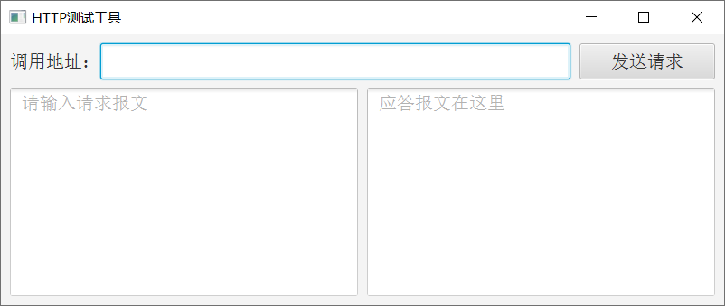
HTTP测试工具的界面效果

Slide 42
HTTP测试工具的实现要点
具体的接口访问细节包括下列几个要点：
（1）HTTP接口的调用方式默认为POST方式，也可提供下拉框供用户选择POST、GET等请求方式。
（2）为了兼容各种形式的应答报文，可利用StreamUtil工具类的getUnzipString方法。
（3）至于加解密、签名、令牌等个性化功能，则要依据具体需求自行编码了。

Slide 43
16.4.2 让Java程序输出日志文件
把Java程序打包成exe文件后，运行exe启动的窗口界面没有命令行，为了跟踪程序的运行日志，需要引入第三方的日志工具，例如log4j。
在工程中使用log4j需要完成如下三个步骤：
（1）引入log4j的jar包
（2）编写log4j的配置文件
（3）在代码中初始化log4j

Slide 44
16.4.3 多人即时通信——仿QQ聊天
即时通信工具是大众最常使用的软件，下面将从四个方面论述即时通信工具的实现过程。
（1）系统架构与业务流程
（2）服务端的程序设计
（3）客户端的接口设计
（4）客户端的界面设计

Slide 45
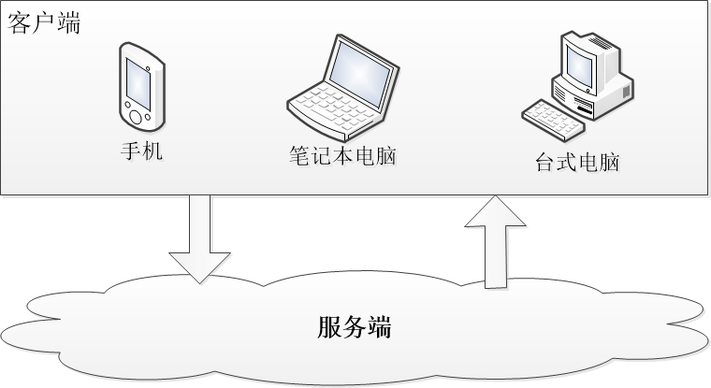
即时通信的系统架构

Slide 46
即时通信的业务流程
从业务流程考虑，即时通信可分为四种基本的业务场景：
（1）登录
（2）注销
（3）获取好友列表
（4）发送聊天消息

Slide 47
服务端的程序设计
依据不同的消息类型分别进行如下处理：
（1）登录：把客户端的昵称、设备编号等信息保存到套接字清单；
（2）注销：关闭连接，并将该连接从套接字清单移除；
（3）获取好友列表：遍历套接字清单里的所有设备信息，按规定格式组装好发给客户端；
（4）发送聊天消息：根据对方的设备编号在套接字清单中找到对应的套接字设备，并往该设备传送消息内容；

Slide 48
客户端的接口设计
客户端的接口需要进行如下编码：
（1）定义一个好友信息类，包含好友的设备编号、昵称、登录时间等信息
（2）定义一个聊天事件的监听器，用于异步处理服务端返回的数据
（3）编写一个专门同服务端通信的工具类“QQ伴侣”，凡是需要跟服务端交互的工作都由QQ伴侣完成。

Slide 49
客户端的界面设计
即时通信软件主要有三个界面窗口，分别是：
（1）登录窗口
登录窗口的控件包括账号输入框、密码输入框、登录按钮
（2）好友列表窗口
好友列表界面的每行放置一位好友，其中左边是好友的头像图标，右边是好友的昵称文字
（3）聊天窗口
聊天窗口的上半部分是用户与好友的聊天记录，下半部分是待发送的消息输入框，发送按钮按惯例放在窗口的右下角

Slide 50
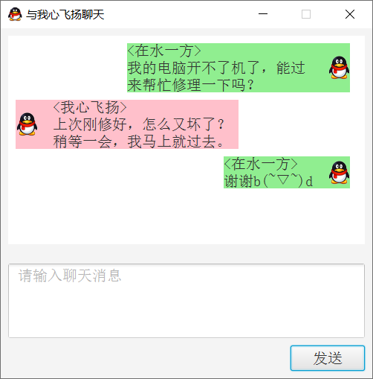
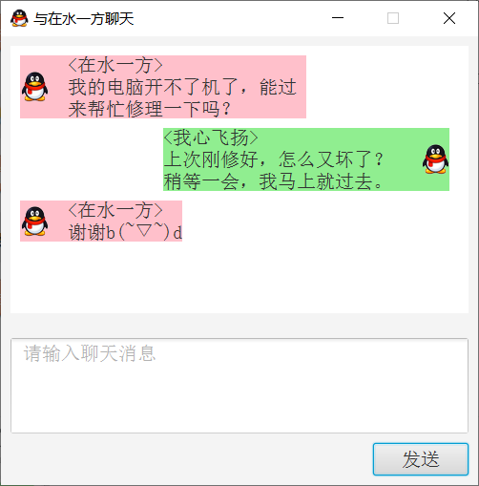
仿QQ聊天的界面效果

Slide 51
16.5 小结
本章主要介绍了访问网络数据的通信手段及其实现技术，主要包括：在网络上交互的数据格式是怎样的（URL格式、JSON格式、XML格式），如何通过HTTP协议在网络上传输数据（特别关注GET与POST两种访问方式，以及HttpURLConnection与HttpClient两种调用工具），如何使用Socket在网络上传输数据（分别基于TCP协议和UDP协议）。
最后演示了两个实战练习（HTTP测试工具、仿QQ聊天）的设计与编码。

Slide 52
本章的学成目标
通过本章的学习，读者应能掌握以下编程技能：
（1）了解网络数据的常见格式，且能够解析这些数据串；
（2）学会分别使用GET方式和POST方式访问HTTP接口；
（3）学会利用Socket通信来传输网络数据；
（4）学会使用网络通信的相关技术实现业务功能；

